Slide 1
KATEDRA HISTORIE Pedagogické fakulty Masarykovy univerzity
SE PŘEDSTAVUJE
A ZVE VÁS KE STUDIU

Slide 2
Budovy Pedagogické fakulty – Brno, Poříčí 7,9

Slide 3
ČLENOVÉ – VYUČUJÍCÍ KATEDRY HISTORIE

Slide 4
KATEDRA HISTORIE 2024

Slide 5
STUDOVAT U NÁS MŮŽETE:
Bc. – zde především kmenové předměty historie + exkurze aj.
Mgr. – oborová didaktika, volitelné předměty + exkurze
Dějepis je v kombinaci s mnoha dalšími předměty – ČJ, AJ, NJ, Z, OV…
MOŽNOST KOMBINOVANÉ FORMY STUDIA – dálkově
NOVĚ AKREDITOVÁNA TAKÉ MOŽNOST ROZŠIŘUJÍCÍHO STUDIA PRO STŘEDNÍ ŠKOLY
MOŽNOST VYKONÁNÍ RIGORÓZNÍ ZKOUŠKY A OBHAJOBY – PhDr.
MOŽNOST DOKTORSKÉHO STUDIA (Ph.D.)

Slide 6
Důraz na praktické poznávání: exkurze ČR a exkurze Praha s výjezdem do Drážďan

Slide 7
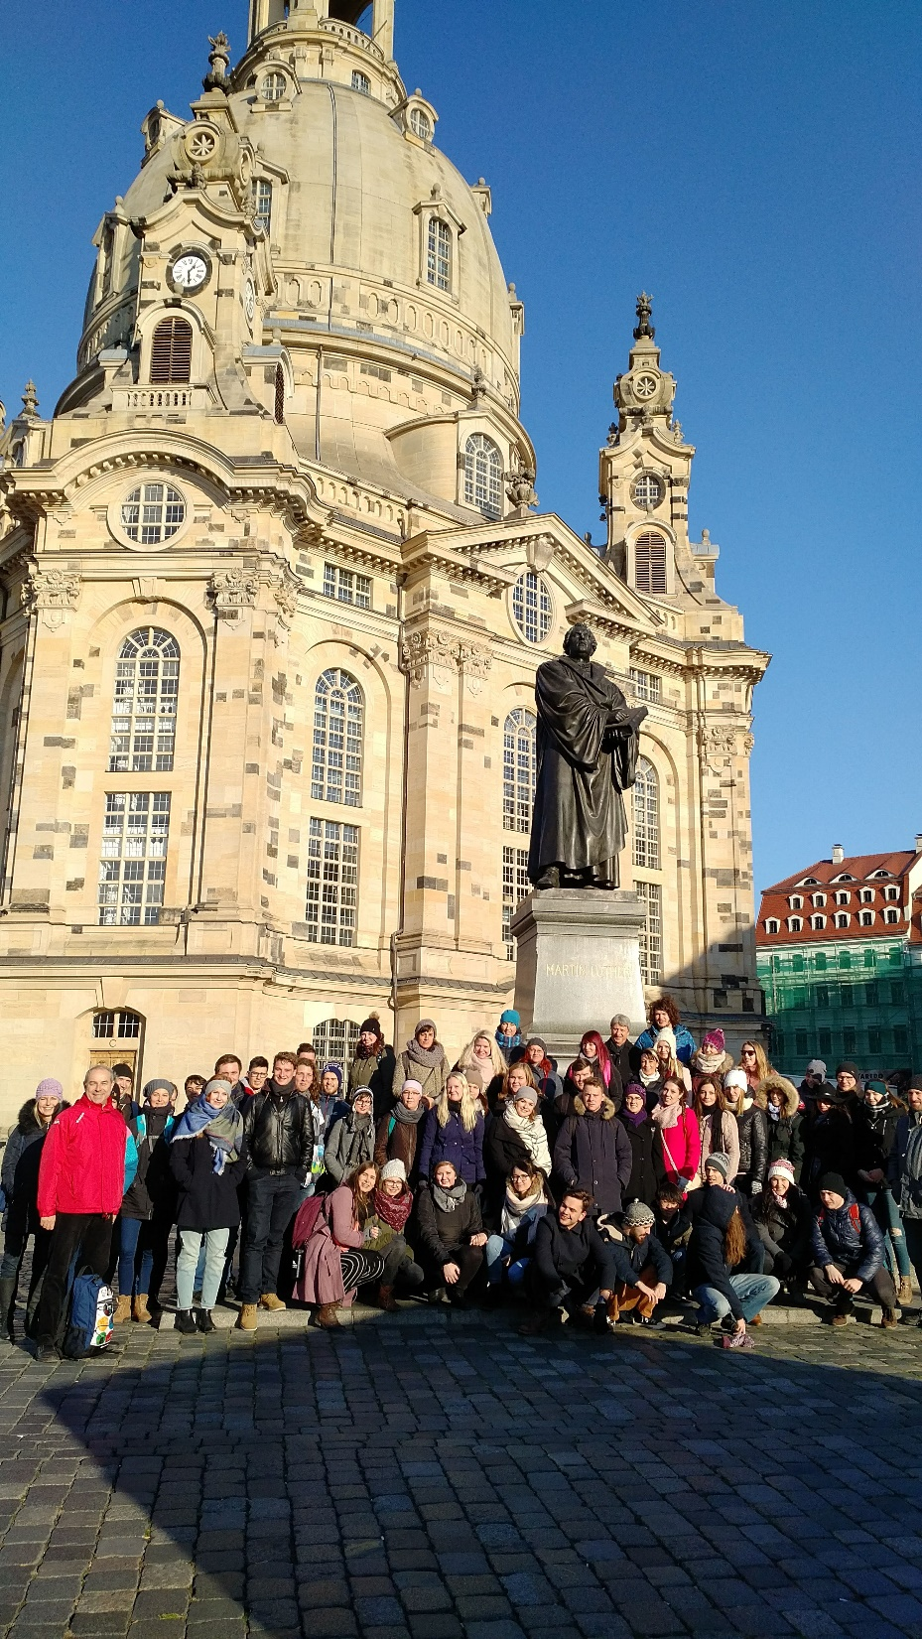
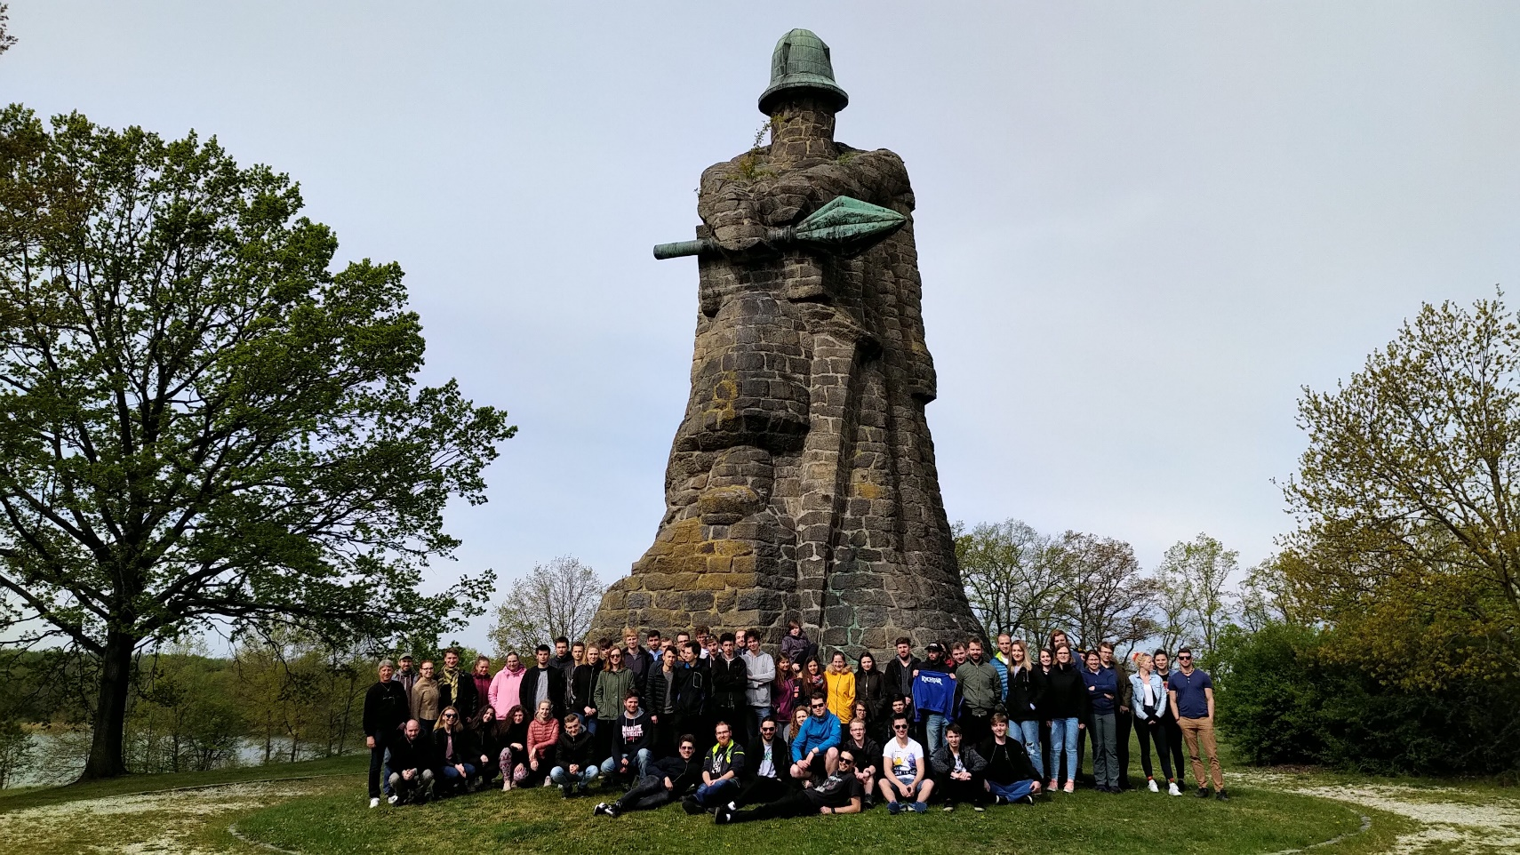

Slide 8
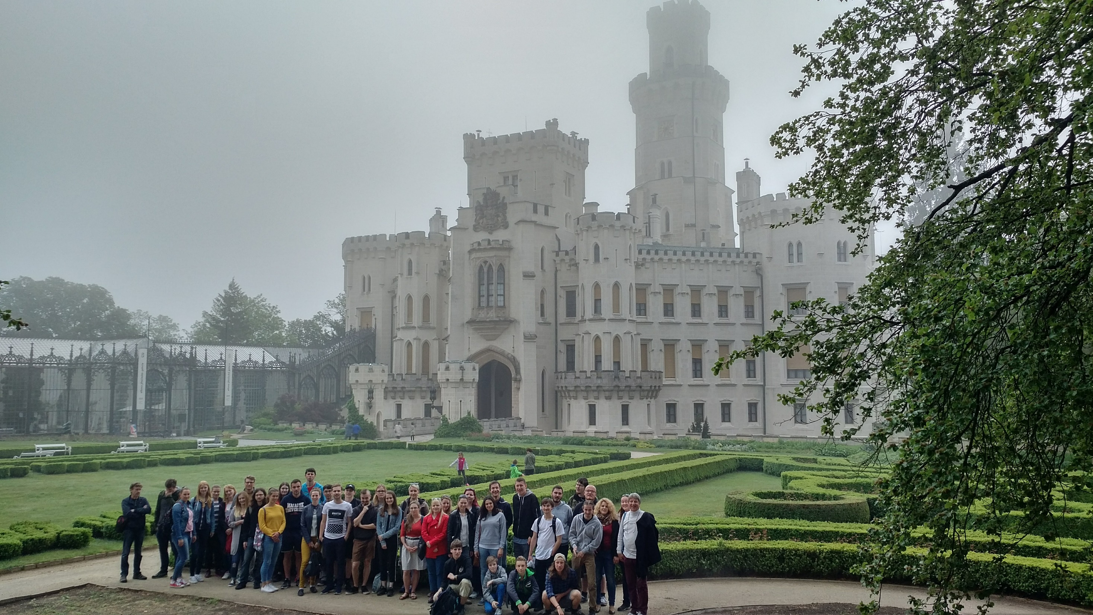

Slide 9
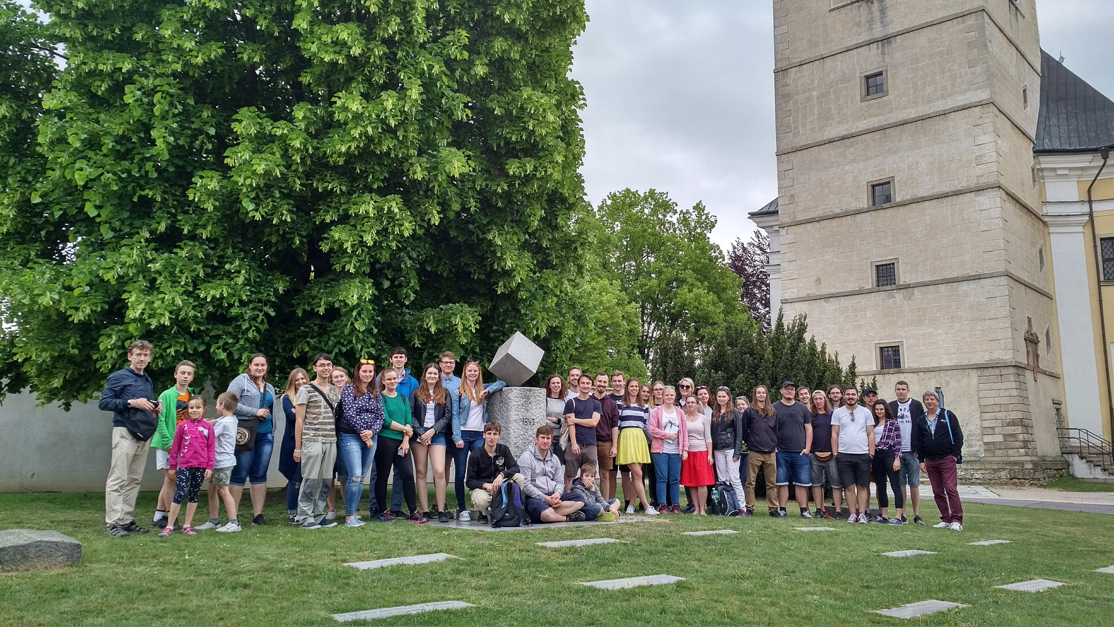

Slide 10
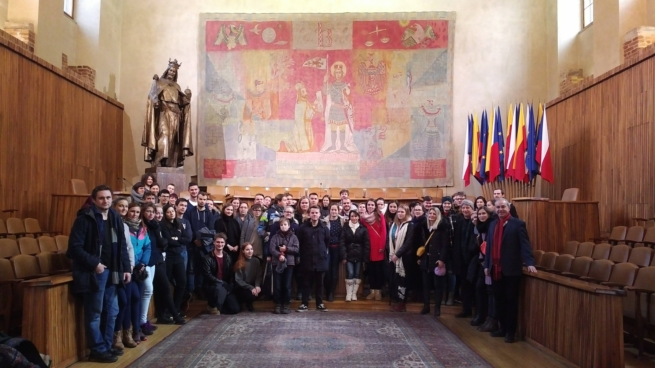

Slide 11
Zámek Moritzburg

Slide 12
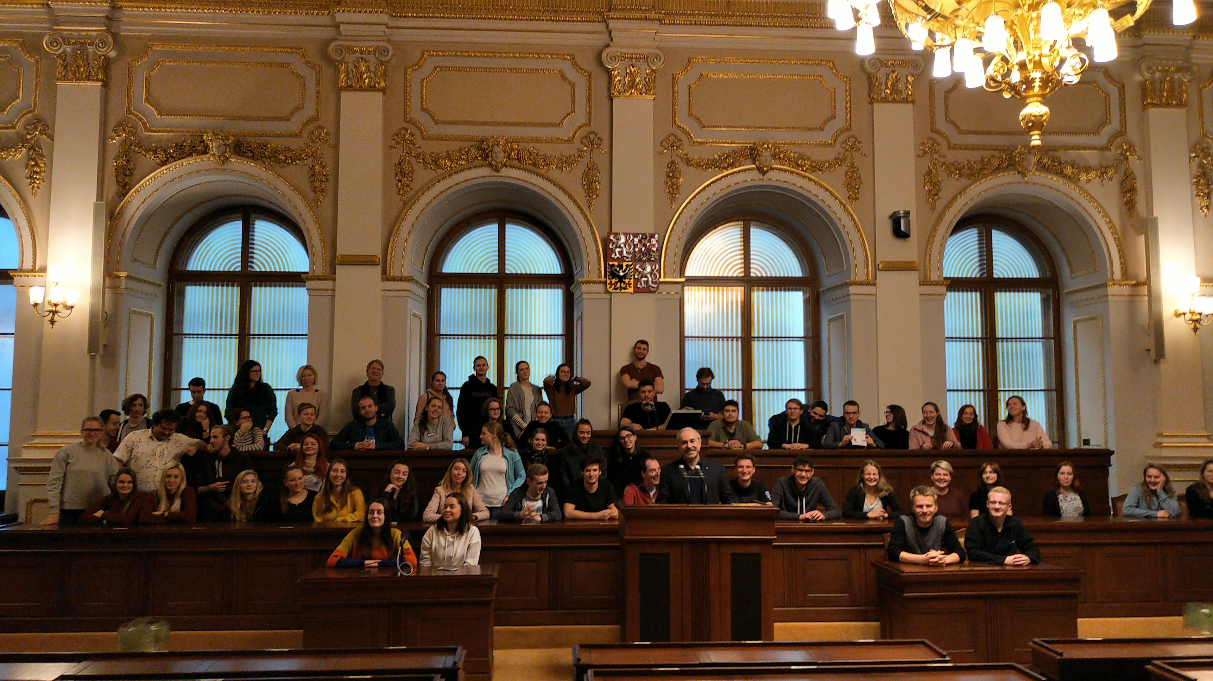

Slide 13
STRAHOV - KNIHOVNA

Slide 14
Možnost archeologické praxe – Hradiště u Znojma

Slide 15
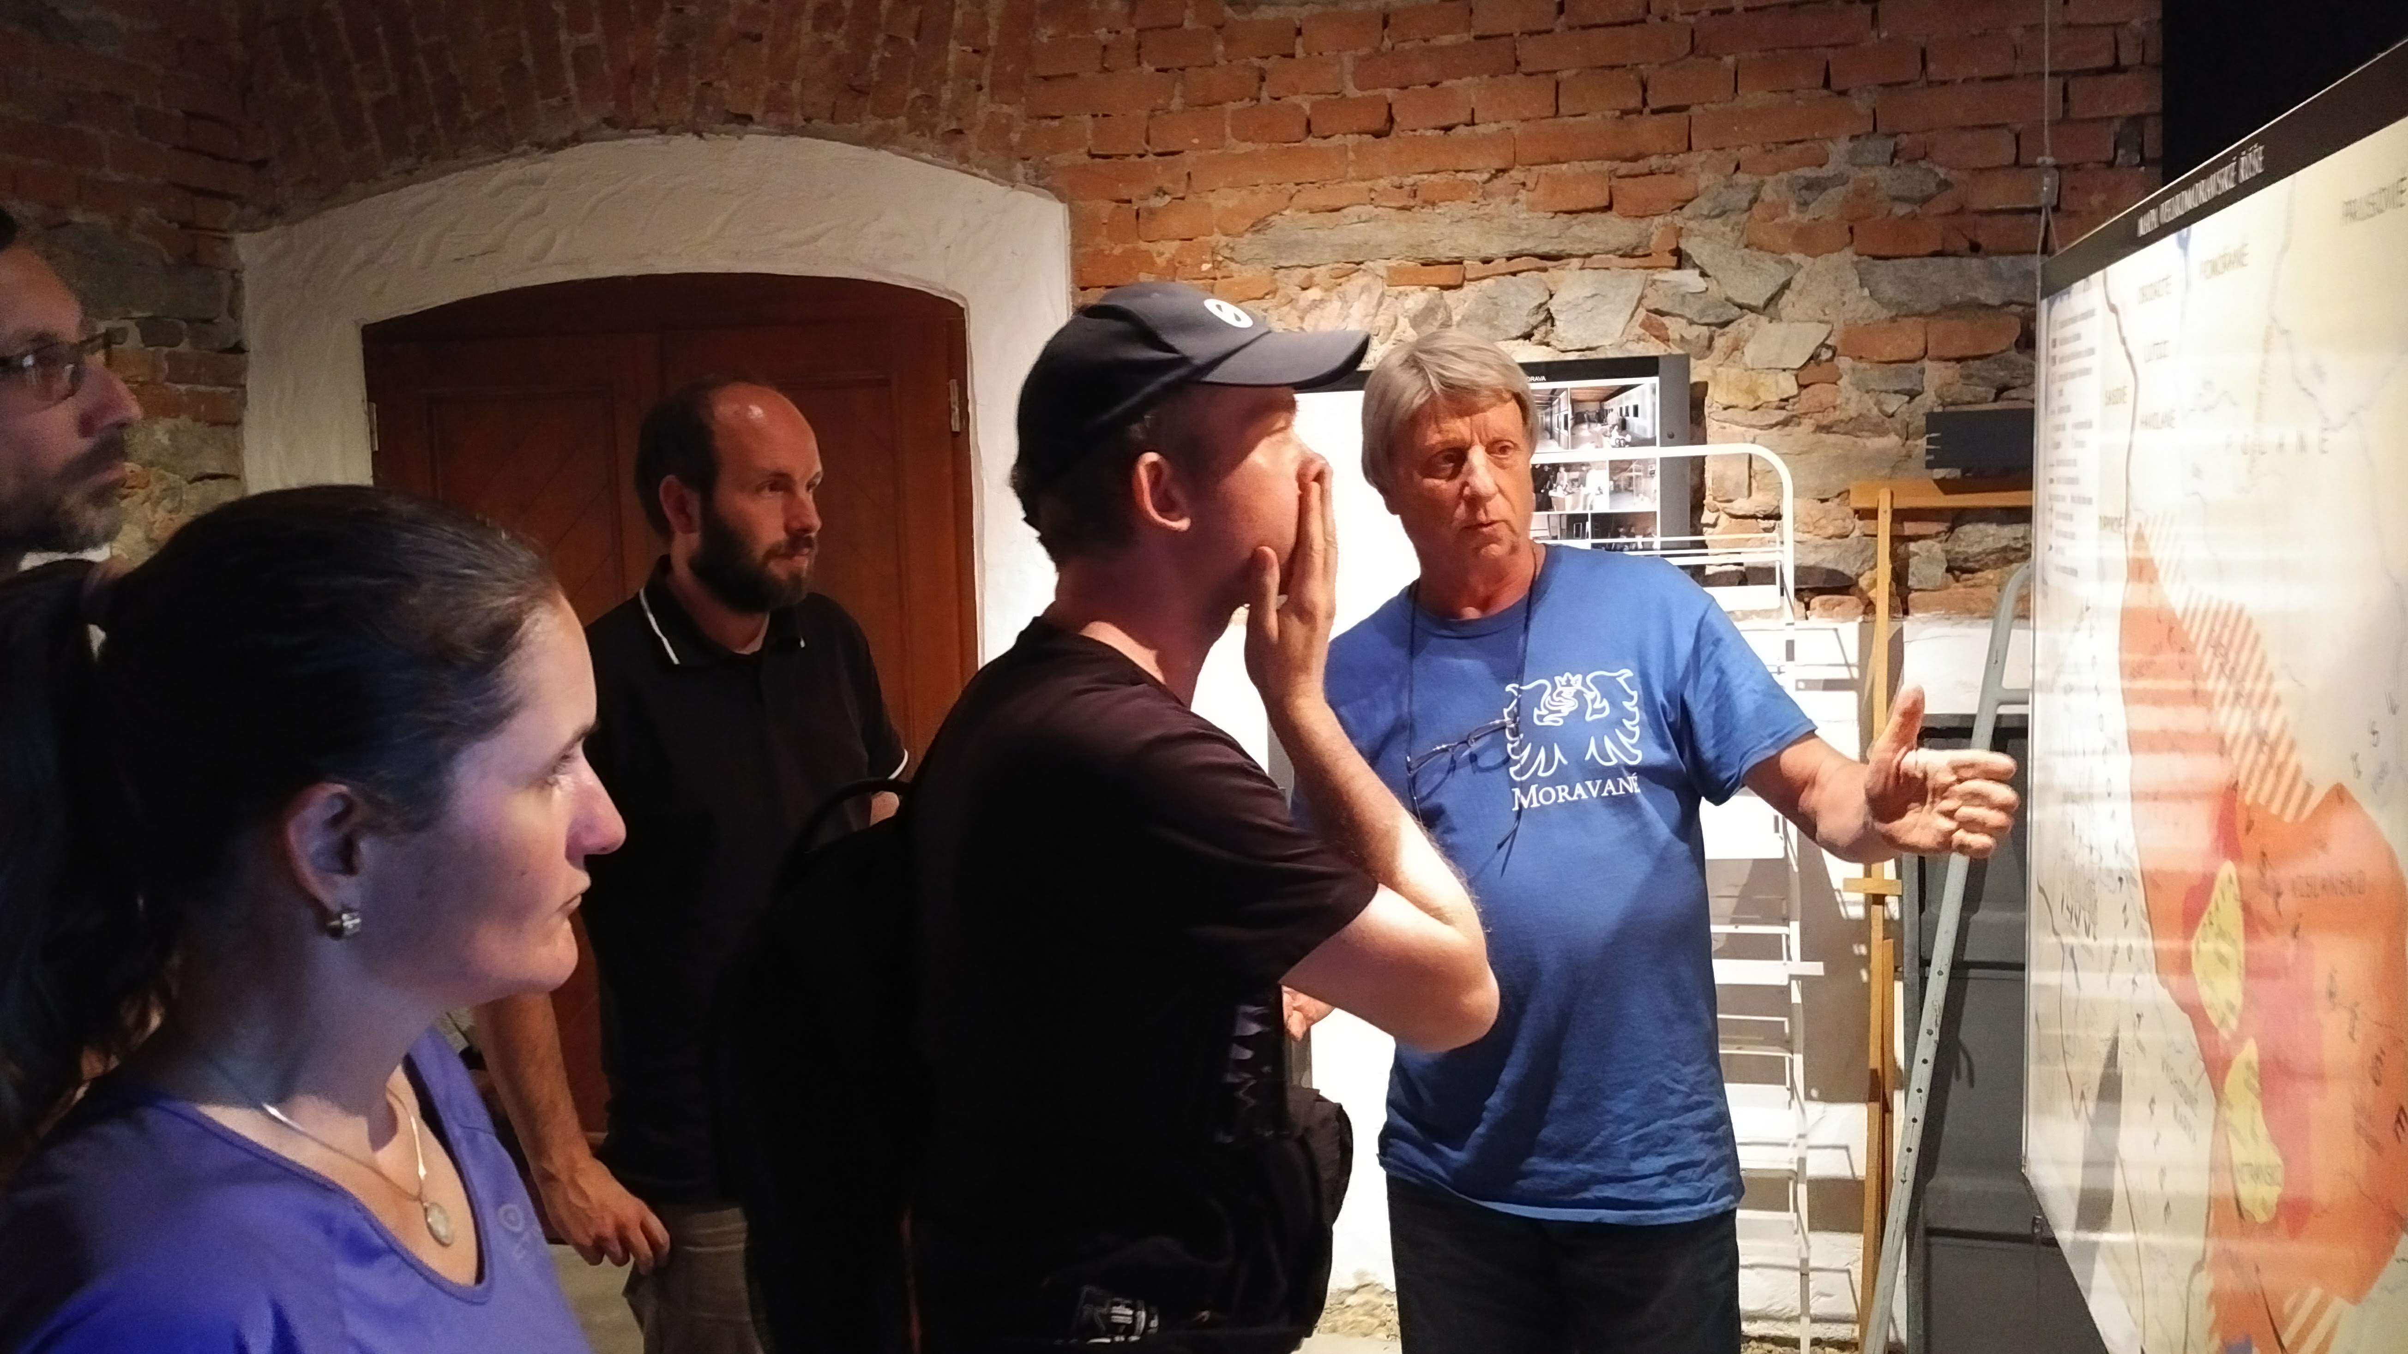

Slide 16
ÚSPĚŠNÍ STUDENTI: 2019 Jan Kopecký vítěz SVOČ, další úspěch Tomáš Maleček, oba držiteli Ceny Edvarda Beneše

Slide 17
Miniexkurze v rámci předmětů:

Slide 18
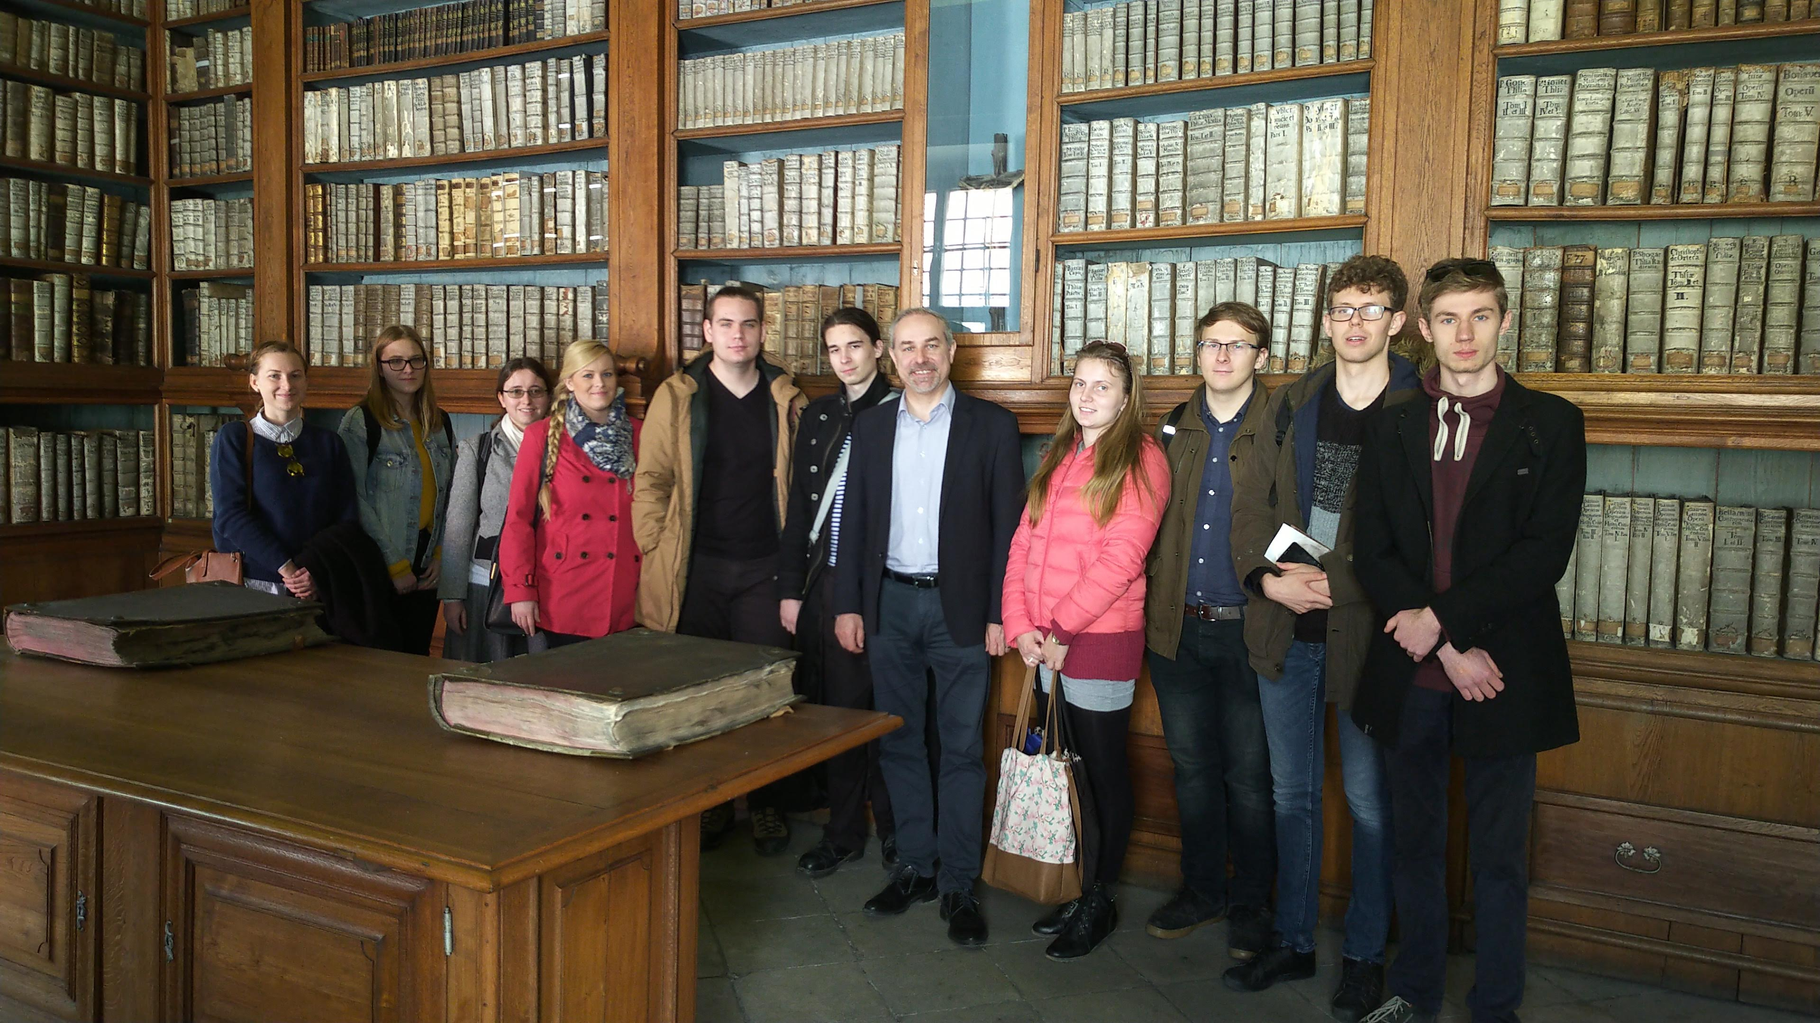

Slide 19
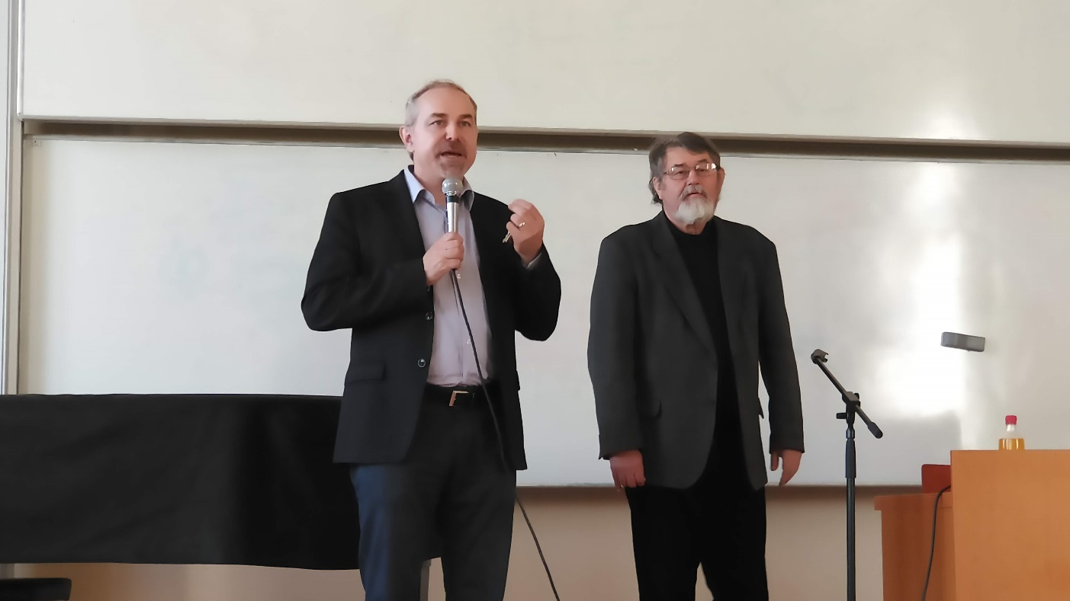
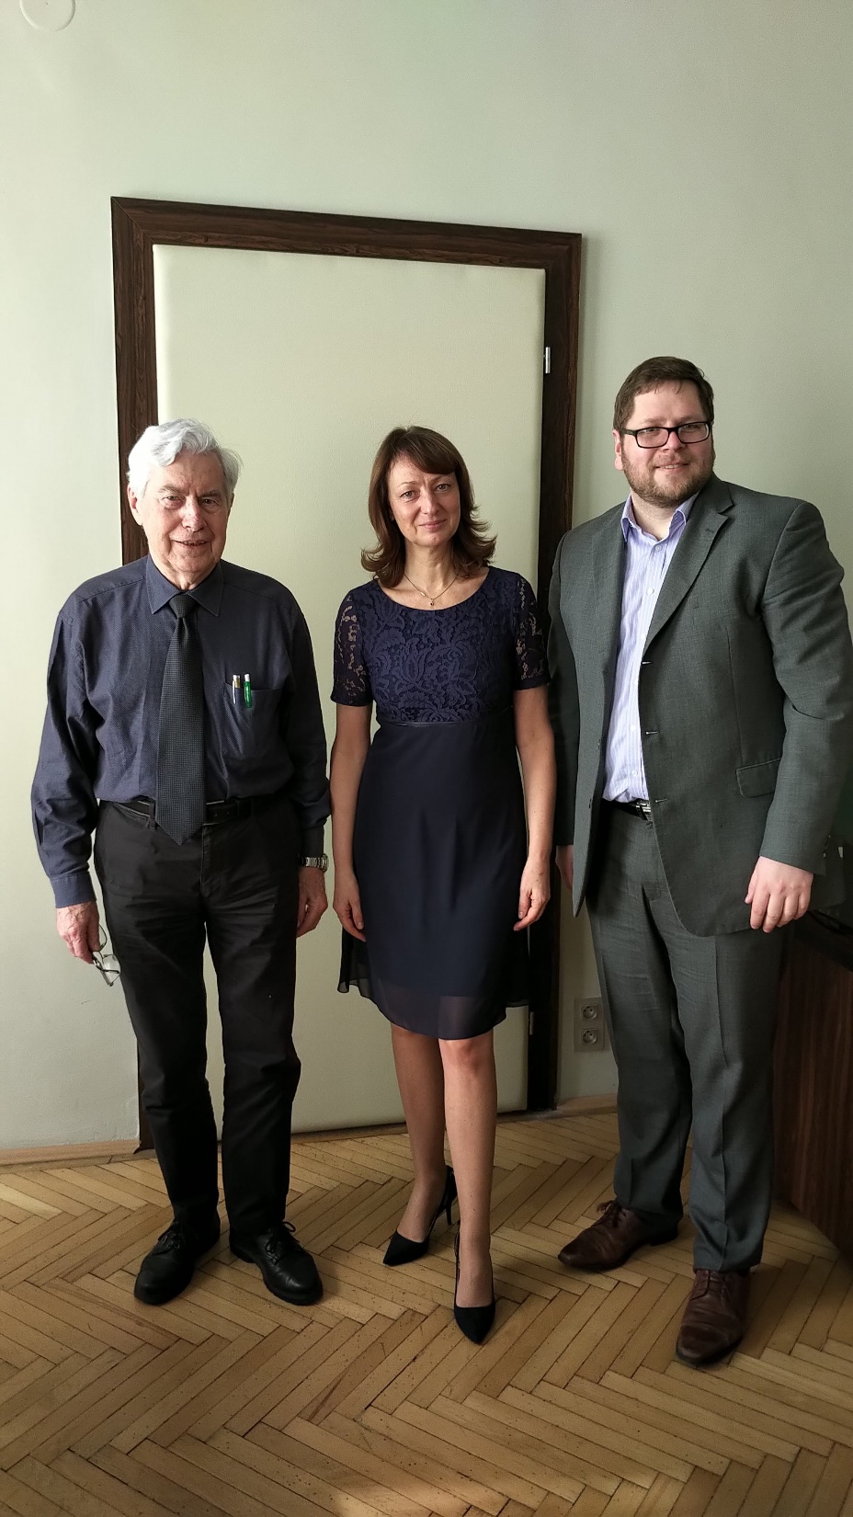
Exkluzivní hosté katedry:

Slide 20
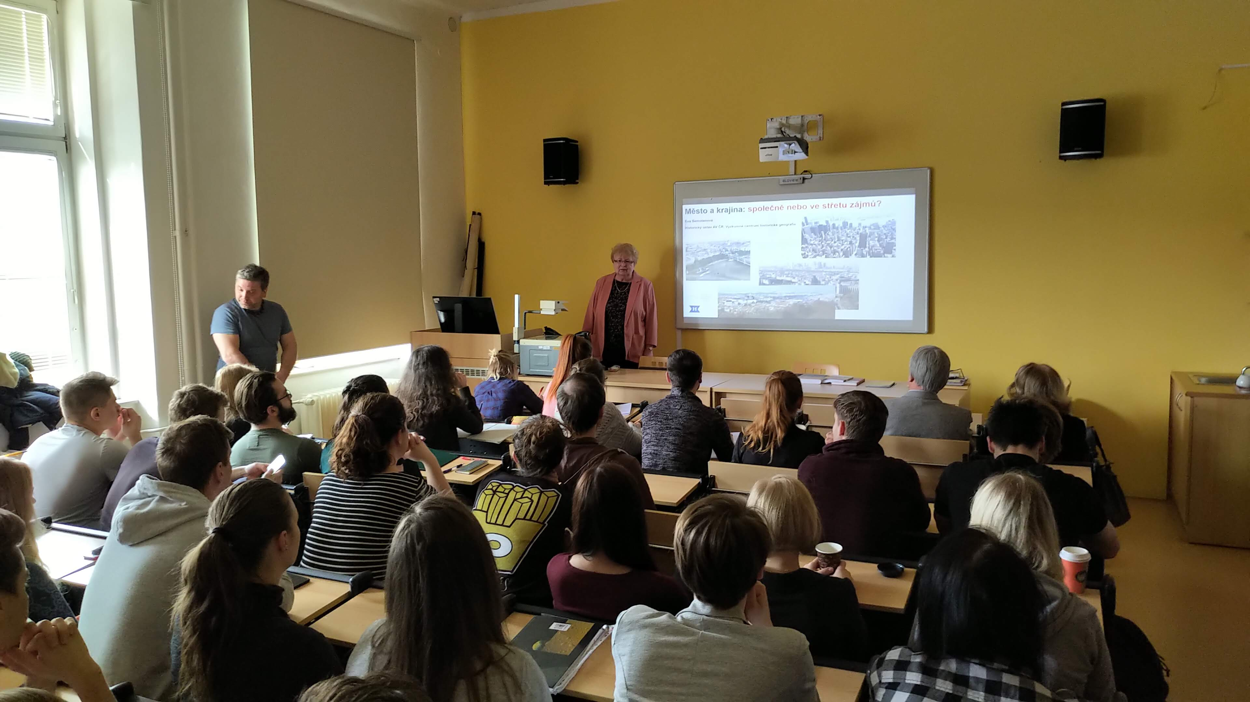

Slide 21
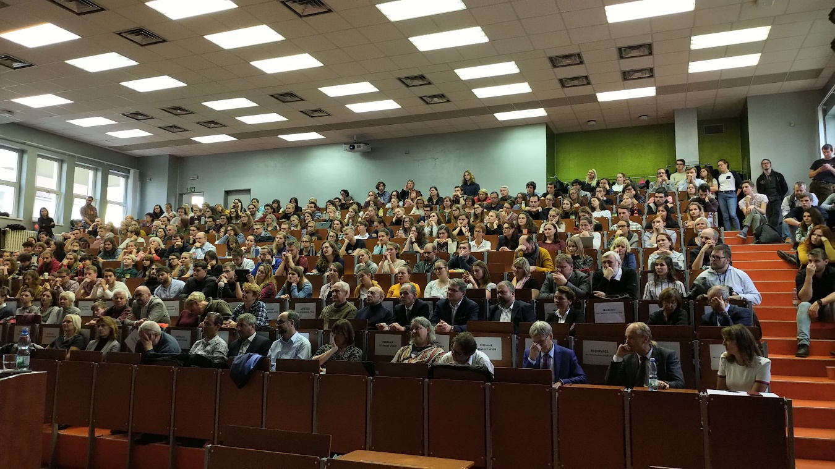
VELKÉ AKCE KATEDRY – 30 let SAMETOVÉ REVOLUCE

Slide 22
Česko-polské dny

Slide 23
SZZ – úspěšně a pouze ve zdravém stresu ☺

Slide 24
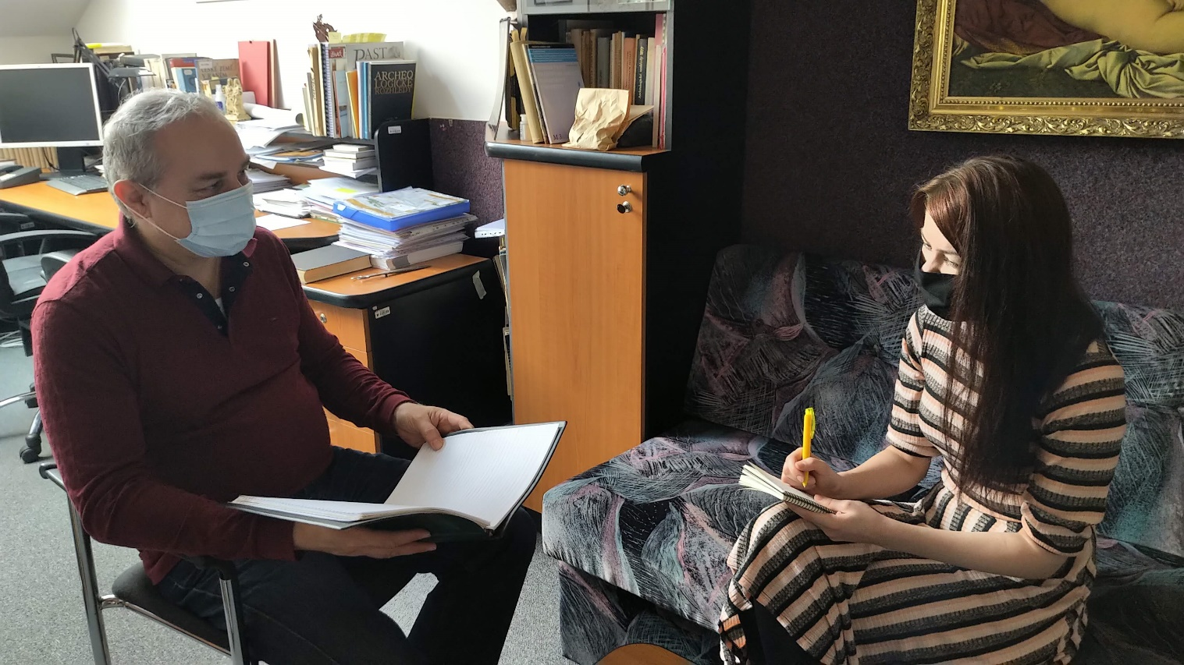
Zvládáme i COVIDovou krizi ☺

Slide 25
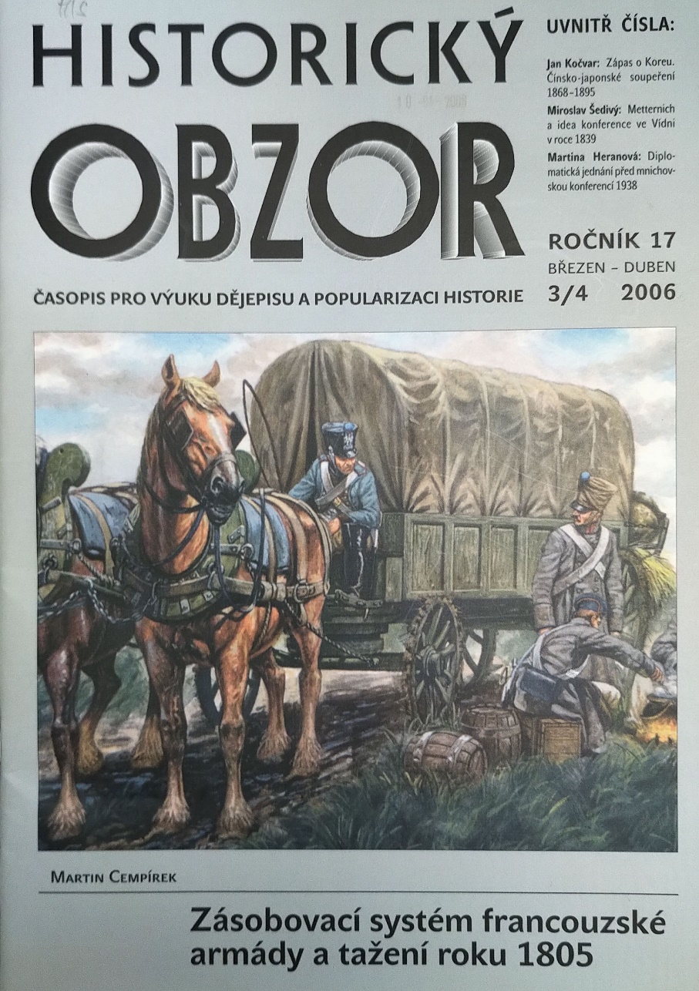
Mnohé práce studentů jsou publikovány:

Slide 26
Diplomové práce jsou na nejrůznější témata ☺

Slide 27
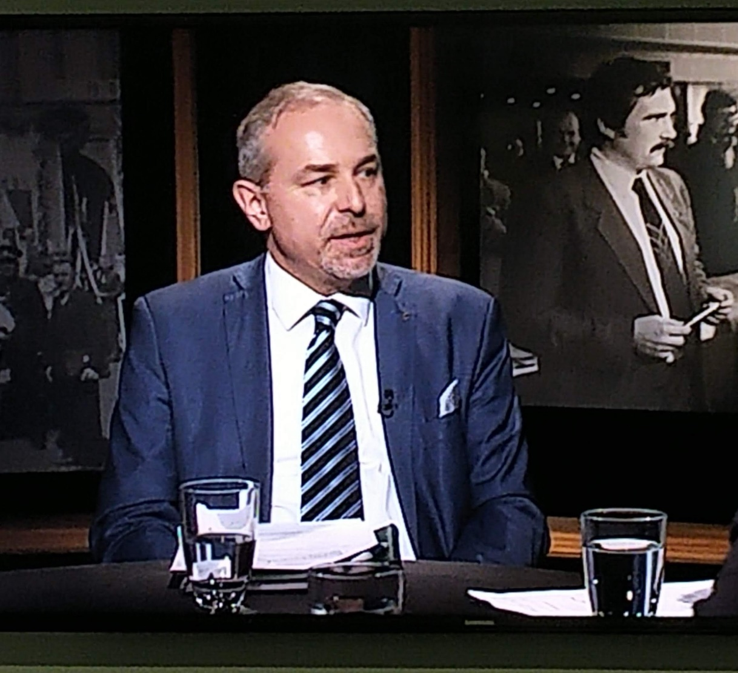
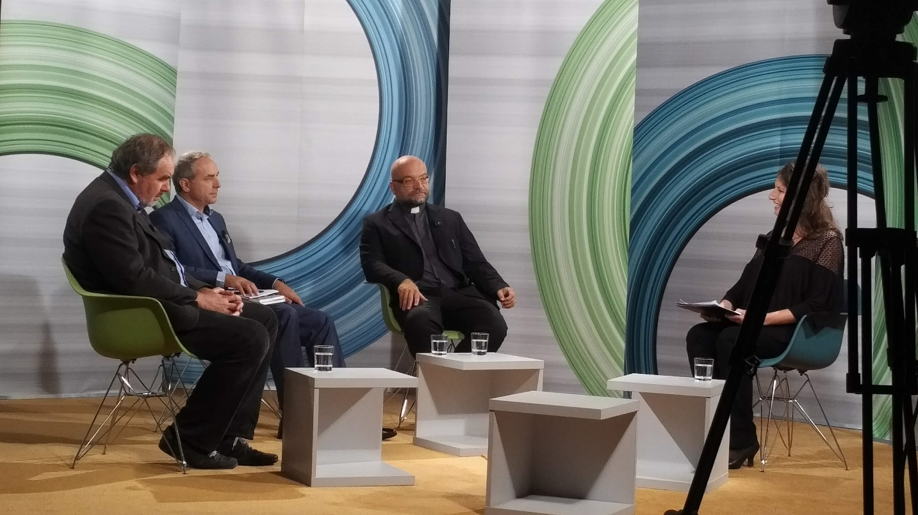
Uspěšní jsou i učitelé ☺

Slide 28
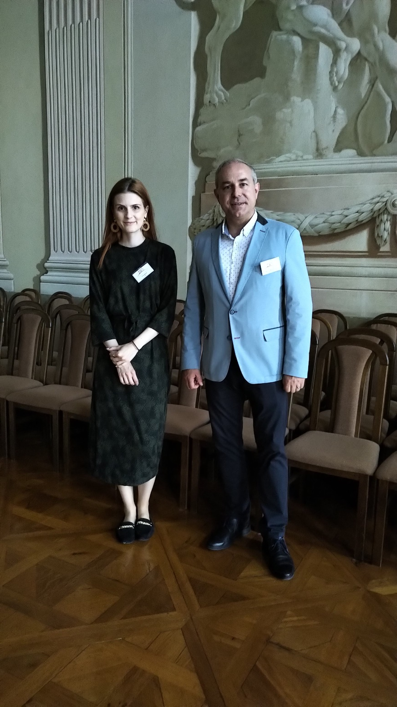
Mimořádné akce – provádění na zámku Slavkov

Slide 29
TĚŠÍME SE NA VÁS ☺

